Slide 1
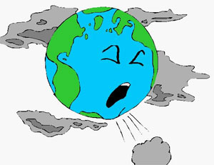
Спасите атмосферу!
Авторы: воспитатели группы девочек С.В.Зуева, М.В.Спирина

Slide 2
История вопроса
До XIX века загрязнение атмосферы не было экологической проблемой, т.к. единственным источником загрязнения было употребление огня, а его последствия были незначительны.
Но за последние сто лет развитие промышленности "одарило"нас такими производственными процессами, последствия которых вначале человек еще не мог себе представить. Возникли города-миллионеры, рост которых остановить нельзя. Все это результат великих изобретений и завоеваний человека.

Slide 3
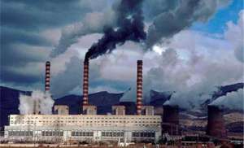
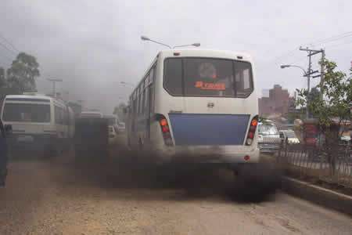
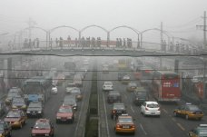
Проблема загрязнения атмосферы распространена по всему земному шару, но наиболее масштабна она в районах большого сосредоточения крупных городов и промышленных районов.
К примеру по выбросу углерода в атмосферу лидируют США (1220 млн т), Россия (800 млн т) и Китай (600 млн т)

Slide 4
Способы загрязнения атмосферы
Естественные -вызваны природными процессами
Искусственные -происходят в результате практической деятельности человека

Slide 5
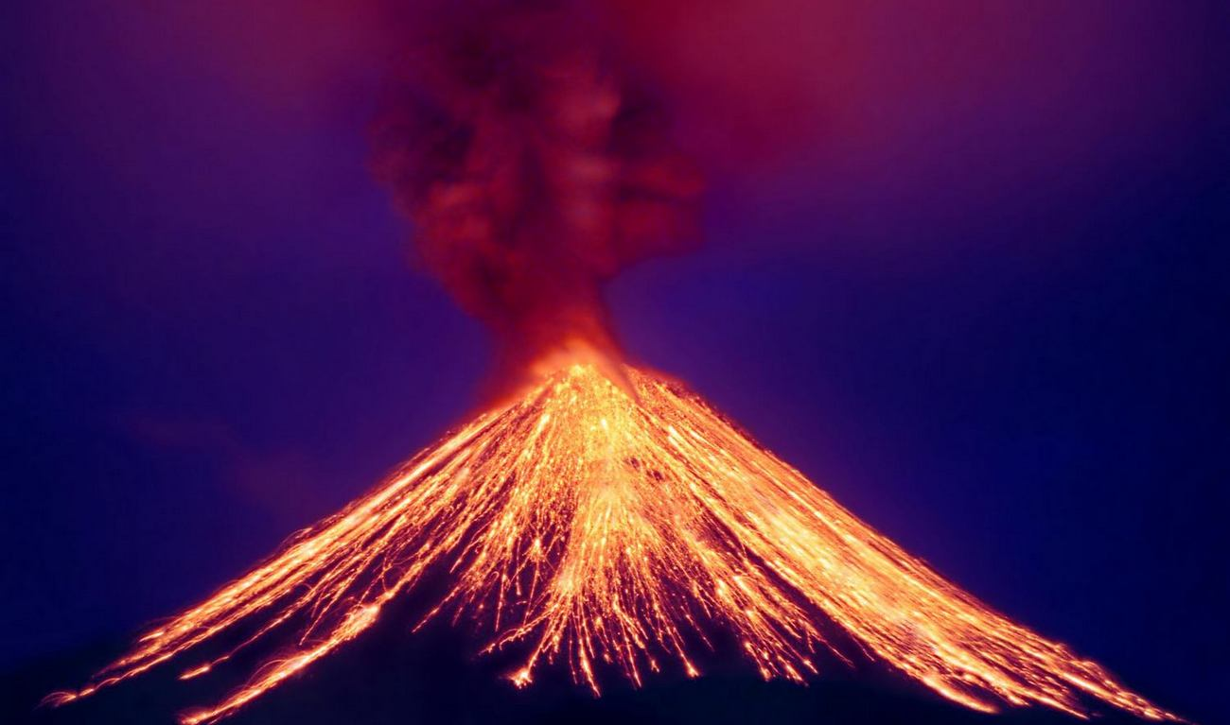
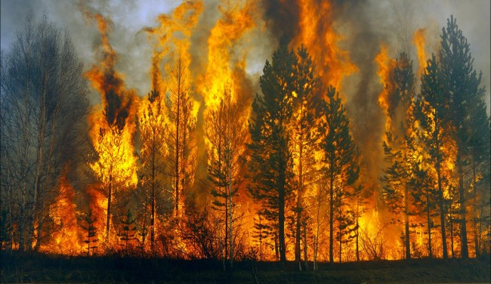
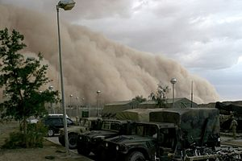
Естественные
Пыльные бури
Вулканизм
Лесные пожары
Выветривание
Разложение живых организмов

Slide 6
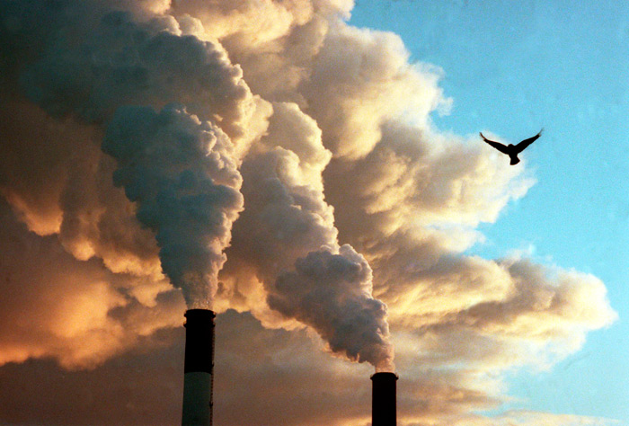
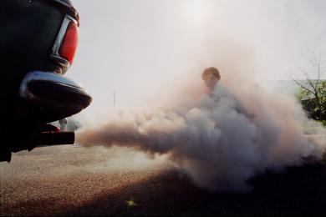
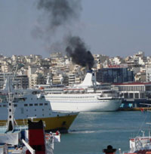

Искусственные
Промышленные предприятия
Транспорт
Теплоэнергетика
Отопление жилищ
Сельское хозяйство

Slide 7
Основные источники загрязнения
Промышленность
Бытовые котельные
Транспорт

Slide 8
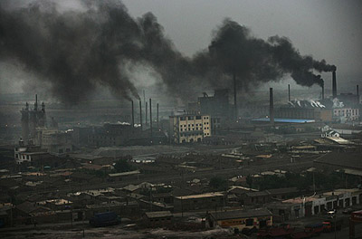
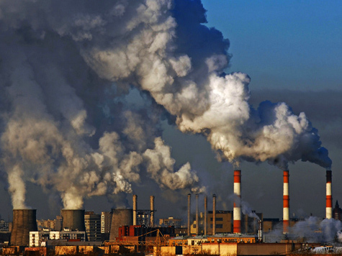
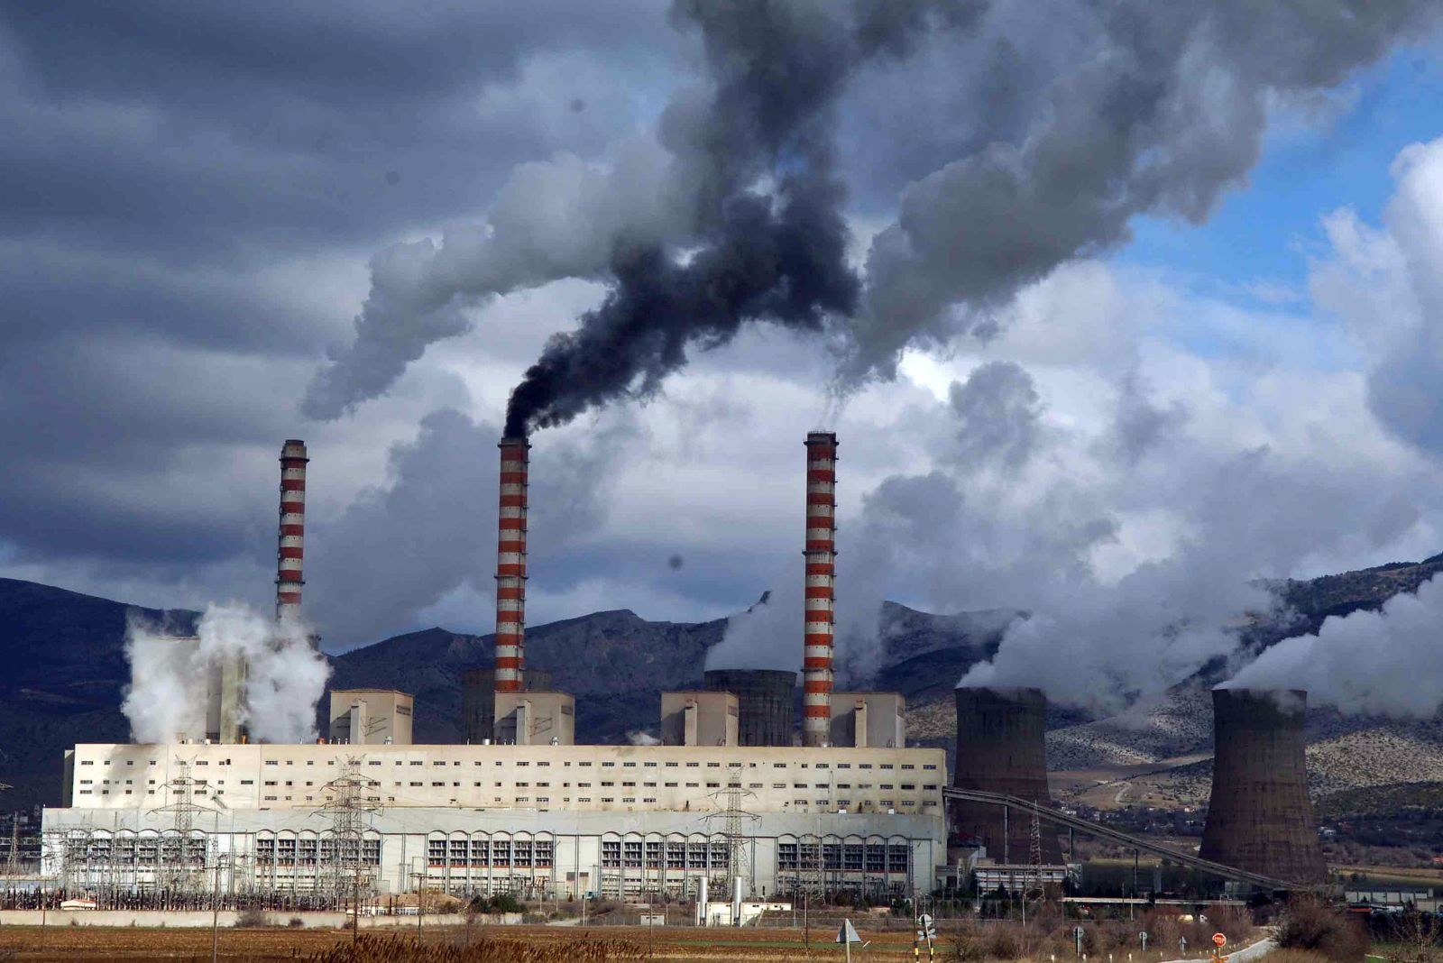
Промышленность

Slide 9
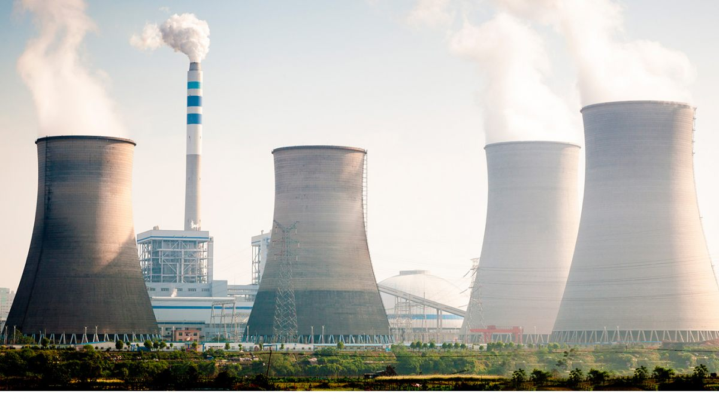
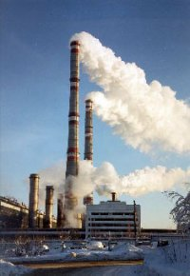
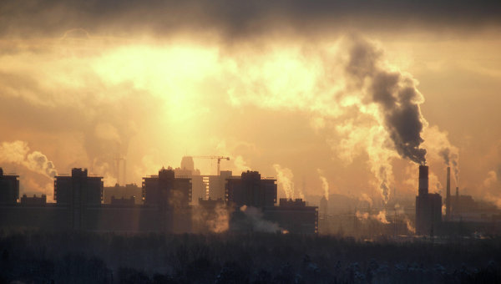
Бытовые котельные

Slide 10
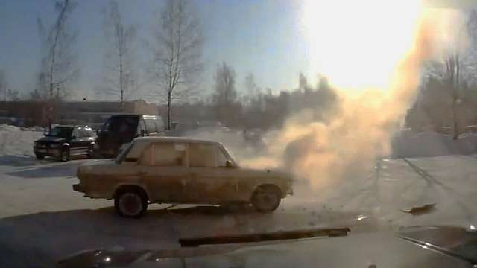
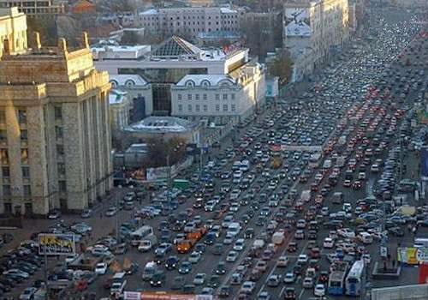
Транспорт

Slide 11
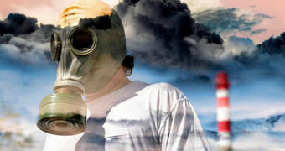
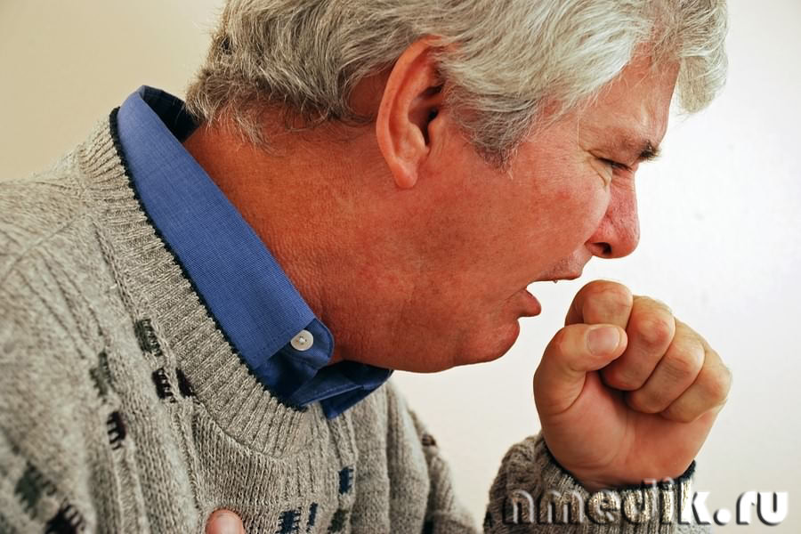
Влияние загрязнения атмосферы на человека
Все загрязняющие атмосферный воздух вещества в большей или меньшей степени оказывают отрицательное влияние на здоровье человека.
Эти вещества попадают в организм человека преимущественно через систему дыхания.
Органы дыхания страдают от загрязнения непосредственно, поскольку около 50% частиц, проникающих в легкие, осаждаются в них.

Slide 12
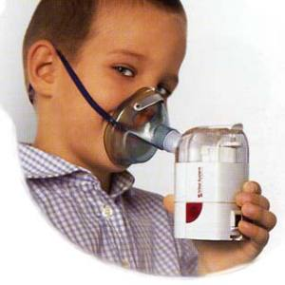
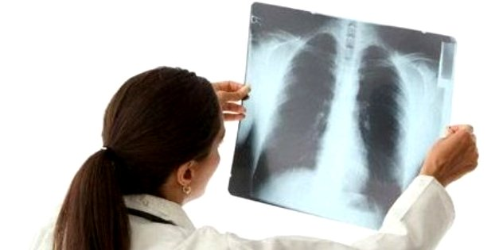
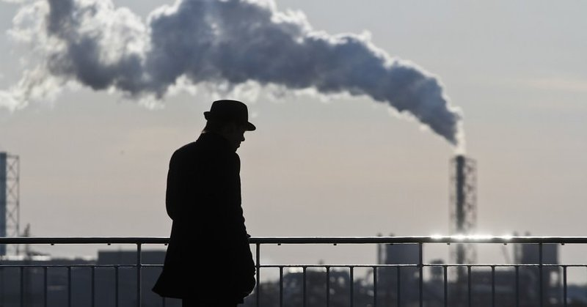
Болезни, вызываемые загрязнением атмосферы
Поражение верхних дыхательных путей
Сердечная недостаточность
Бронхиты
Астма
Пневмония
Эмфизема легких
Болезни глаз
Резкое повышение концентрации примесей, сохраняющееся в течение нескольких дней, увеличивает смертность людей пожилого возраста от респираторных и сердечнососудистых заболеваний.

Slide 13
Пути решения проблемы
  На многих предприятиях устанавливают очистительные фильтры, значительно сокращающие количество выбросов в атмосферу вредных веществ
  В некоторых государствах промышленные предприятия переносят подальше от крупных городов, где и так велика концентрация загрязнения
  Во многих странах ( например в США ) создают так называемые системы движения в режиме « зелёной волны », существенно сокращающие число остановок транспорта на перекрестках, и призванные сократить загрязнение атмосферного воздуха в городах

Slide 14
А что мы можем сделать, что бы воздух вокруг нас стал чище?

Slide 15

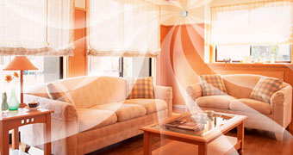


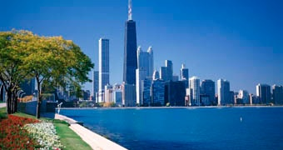
Сохраним атмосферу чистой!
…это в наших интересах….

